Slide 1
结算组单据电子审核关键点总结
汇报人：王路平

Slide 2
目录/CONTENTS
01.入库单
02. 出库单
03. 高值耗材使用清单
04. 科室日清单
05. 采购退货单
06. 供应商发票

Slide 3
01
入库单

Slide 4
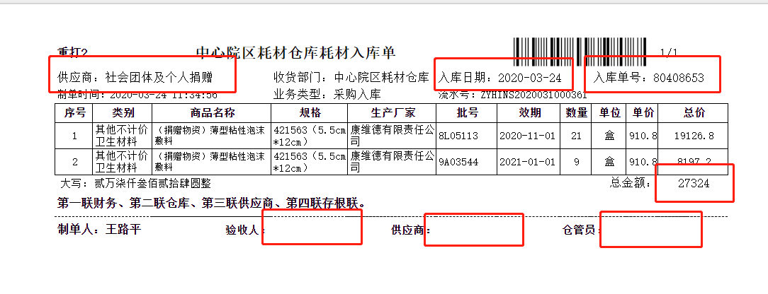
WRITE A TITLE IN THIS SECTION
01.入库单
1.供应商名称 2.入库日期 3.入库号 4.总金额
5.验收人、供应商、仓管员签字

Slide 5
02
出库单

Slide 6
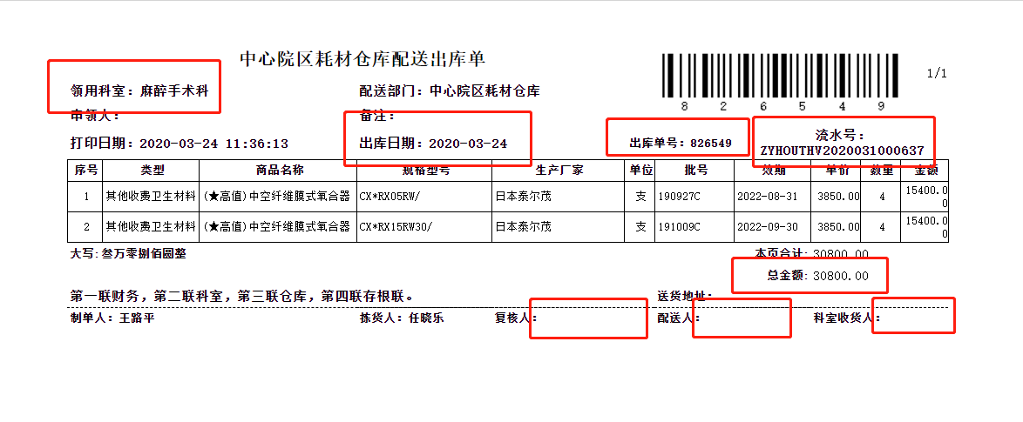
WRITE A TITLE IN THIS SECTION
02.出库单
1.领用科室名称 2.出库日期 3.出库单号 4.总金额
5.复核人、配送人、科室收货人 6.流水号 7.科室盖章

Slide 7
03
高值耗材使用清单

Slide 8
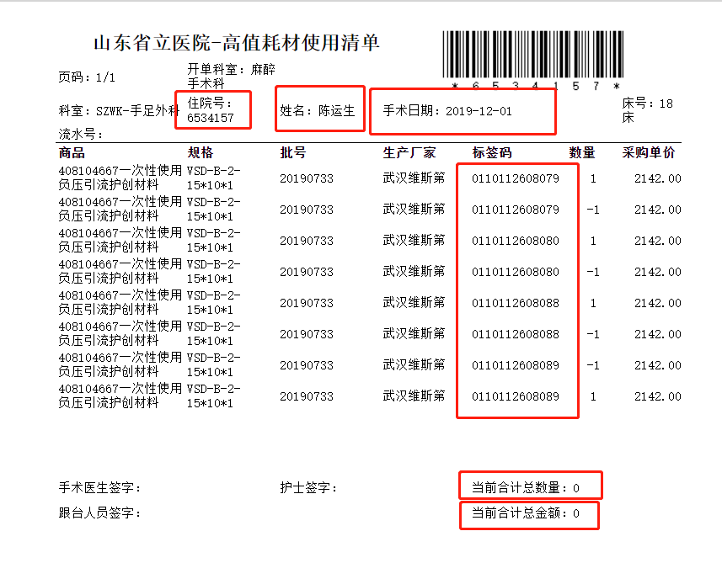
WRITE A TITLE IN THIS SECTION
03.高值耗材使用清单
1.住院号
2.姓名
3.手术日期
4.标签码
5.当前合计总金额
6.当前合计总数量

Slide 9
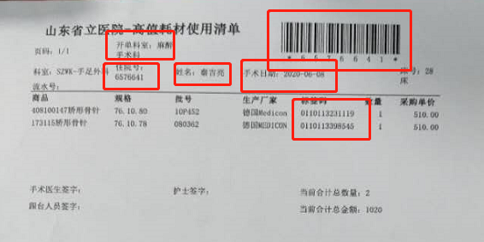
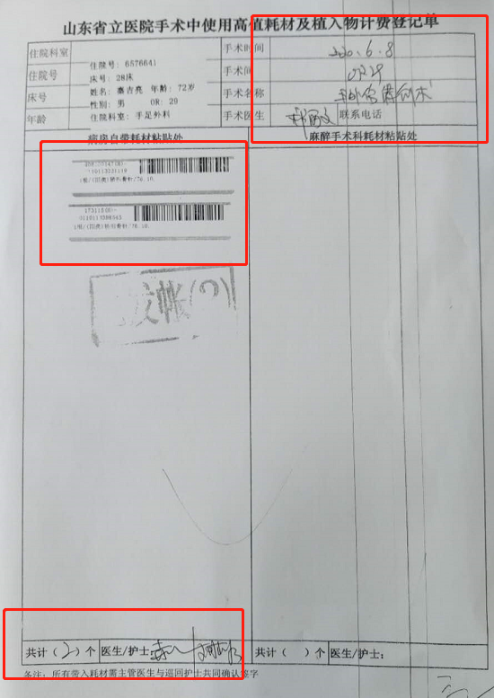
WRITE A TITLE IN THIS SECTION
03.高值耗材使用清单-麻醉手术科、麻醉手术科二部
1.清单上的标签码必须与计费登记单粘贴的条形标签码一致且数量相同
2.反面贴标签码的纸张必须有手术信息和医生护士签字。
3.计费登记单上的病人信息必须与高值耗材使用清单信息一致

Slide 10
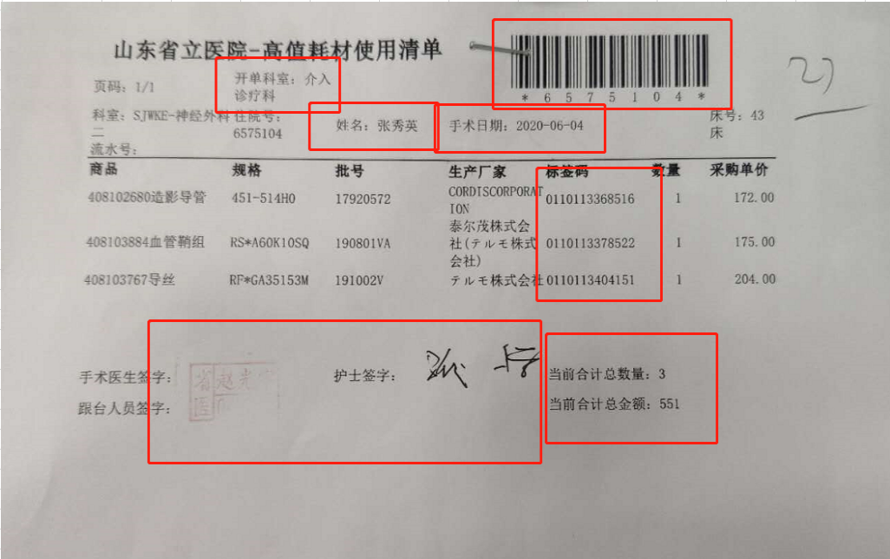
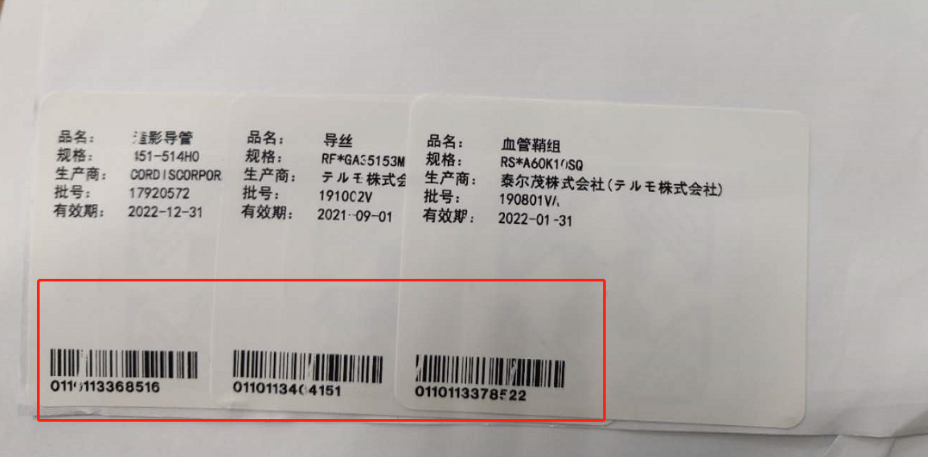
WRITE A TITLE IN THIS SECTION
03.高值耗材使用清单-介入诊疗科
1.清单上的标签码必须与反面粘贴的条形标签码一致且数量相同
2.高值耗材使用清单必须有手术医生、护士及跟台人员签字

Slide 11
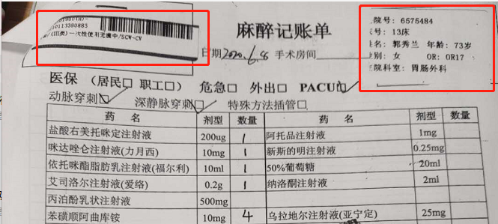
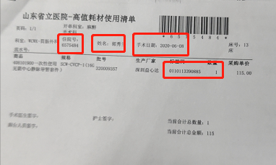
WRITE A TITLE IN THIS SECTION
03.高值耗材使用清单-麻醉记账单
1.清单上的标签码必须与计费登记单粘贴的条形标签码一致且数量相同
2.麻醉记账单上的病人信息必须与高值耗材使用清单上的病人信息一致
3.麻醉记账单上必须有麻醉医生签字

Slide 12
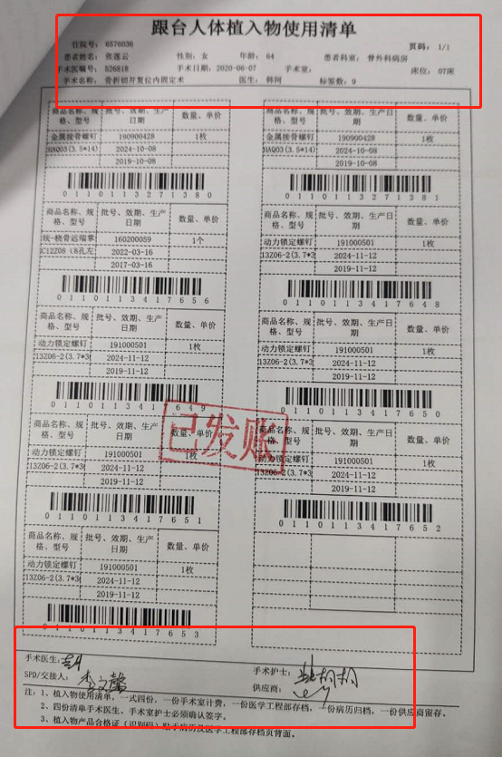
WRITE A TITLE IN THIS SECTION
03.高值耗材使用清单-跟台人体植入物使用清单
1.清单上的标签码必须与跟台人体植入物使用清单粘贴的条形标签码一致且数量相同
2.麻醉记账单上的病人信息必须与高值耗材使用清单上的病人信息一致
3.跟台人体植入物使用清单必须有手术医生、SPD/交接人、手术护士、供应商签字

Slide 13
04
科室日清单

Slide 14
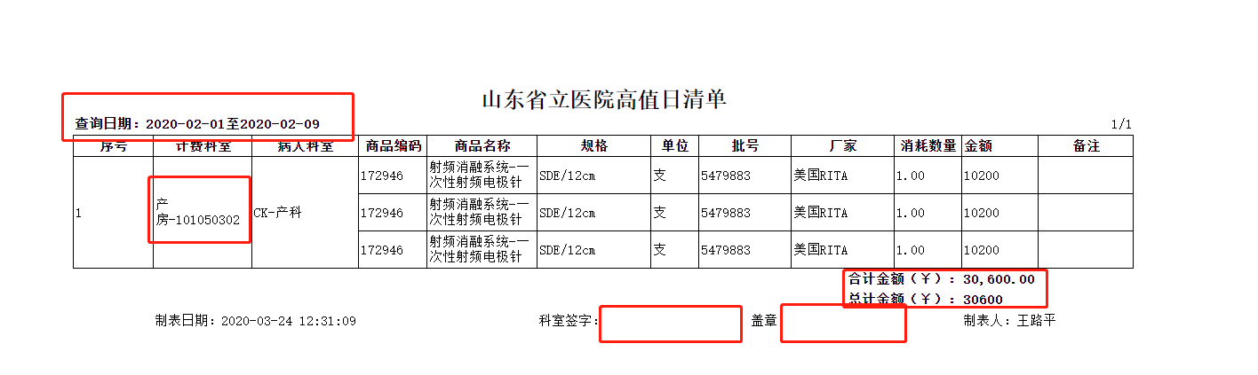
WRITE A TITLE IN THIS SECTION
04.科室日清单
1.查询日期 2.计费科室 3.总金额、合计金额
4.科室签字 5.科室盖章

Slide 15
05
采购退货单

Slide 16
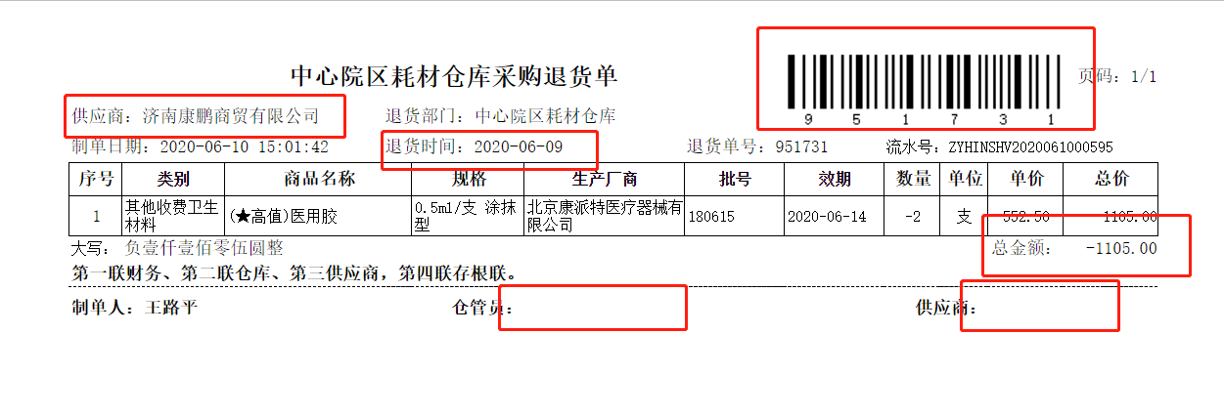
WRITE A TITLE IN THIS SECTION
05.采购退货单
1.供应商名称 2.退货时间 3.总金额
4.退货单号 5.仓管员、供应商签字

Slide 17
06
供应商发票

Slide 18
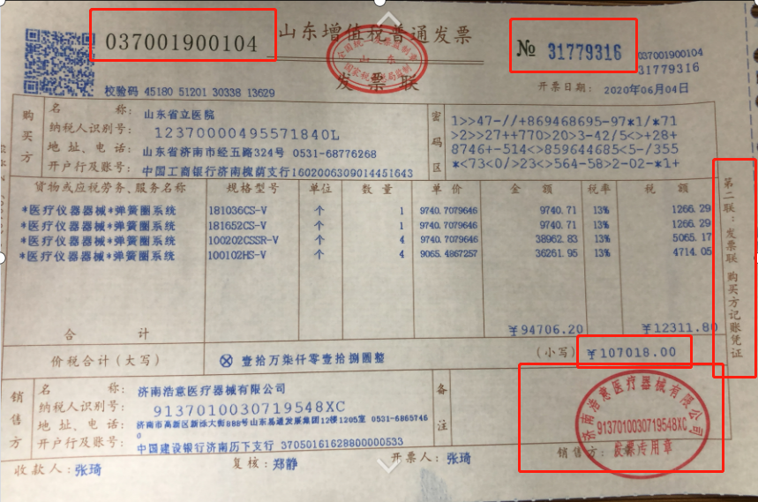
WRITE A TITLE IN THIS SECTION
06.供应商服务费发票
1.发票代码
2.发票号
3.发票金额
4.发票章（发票章不可挡住发票金额）
5.必须是发票联

Slide 19
XIE XIE EGUAN KAN
谢谢观看

